Slide 1
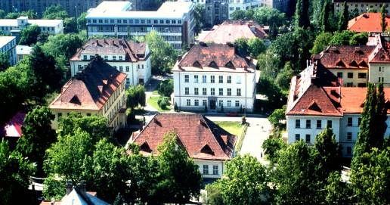


Státní zdravotní ústav Praha
Centrum podpory veřejného zdraví
Tisková konference Kliniky adiktologie 1.LFUK a VFN
Praha 10. 5. 2018

Slide 2
GYTS – Global Youth Tobacco Survey
Celosvětová studie užívání tabáku mládeží
je školní výběrová studie, která monitoruje užívání tabákových výrobků a znalosti a postoje školní mládeže ve věku 13 – 15 let k této problematice
je součástí globálního systému sledování tabáku (GTSS)
byla vytvořena Světovou zdravotnickou organizací (WHO) ve spolupráci s Centrem pro kontrolu a prevenci nemocí (CDC, USA)
Česká republika se v roce 2016 zapojila do čtvrtého celosvětového výzkumu kouření
- za účasti 3 926 žáků 7. – 9. tříd a věkem odpovídajících (tj. 13 – 15 let) studentů víceletých
gymnasií, kteří vyplňovali anonymní dotazník se 70 otázkami
- česká studie GYTS poskytuje údaje o prevalenci kouření cigaret, užívání ostatních tabákových
výrobků a informace o pěti determinantách užívání tabáku – dostupnost a cena, expozice
pasivnímu kouření, zanechání kouření, vliv médií, reklamy a školních osnov.

Slide 3
Výsledky šetření GYTS 2016 v České republice I
Užívání tabáku
- 21,2 % žáků (21,3 % chlapců a 21,1 % dívek) v současnosti užívá nějaký tabákový výrobek
- 19,2 % žáků (18,4 % chlapců a 20,0 % dívek) v současné době tabák kouří
- 15,2 % žáků (14,0 % chlapců a 16,6 % dívek) v současné době kouří cigarety
- 4,7 % žáků (6,4 % chlapců a 2,8 % dívek) v současné době užívá bezdýmný tabák
2. Elektronické systémy s nikotinem
- 11,2 % žáků ( 12,5 % chlapců a 9,8 % dívek) v současné době užívá elektronické cigarety

Slide 4
Výsledky šetření GYTS 2016 v České republice II
Přístup a dostupnost
- 50,3 % současných kuřáků získalo cigarety tak, že si je koupilo v obchodě nebo v prodejním
stánku
- 69,1 % kuřákům, kteří si koupili cigarety v obchodě, nebyl odmítnut jejich prodej z důvodu
nízkého věku (13 – 15 let) !!!
Kouření z druhé ruky
- 35,0 % žáků bylo vystaveno tabákovému kouři v jejich domově
- 42,9 % žáků bylo vystaveno tabákovému kouři uvnitř uzavřených veřejných prostor

Slide 5
Výsledky šetření GYTS 2016 v České republice III
5. Zanechání kouření
- 59,2 % současných kuřáků se pokusilo přestat kouřit v průběhu posledních 12 měsíců
- 47,6 % současných kuřáků si přeje nyní přestat kouřit
Znalosti a postoje
- 61,5 % žáků si myslí, že tabákový kouř od ostatních lidí jim škodí
- 83,0 % žáků je pro zákaz kouření uvnitř uzavřených veřejných prostor
- 48,7 % žáků podporuje zákaz kouření ve všech vnějších veřejných prostorech

Slide 6
Výsledky šetření GYTS 2016 v České republice IV
Media – reklama na tabák a proti tabáku
- 61,8 % žáků si všimlo reklamy na tabákové výrobky nebo jejich propagace v místě prodeje
- 4,6 % žáků byl nabídnut tabákový výrobek zdarma od zástupce tabákové společnosti
- 46,9 % žáků si všimlo proti-tabákových sdělení v médiích
- 30,8 % žáků si všimlo proti-tabákových sdělení na sportovních a společenských akcích
Škola - vzdělávání
- 44,4 % žáků se v posledních 12 měsících učili ve škole o nebezpečí užívání tabáku

Slide 7
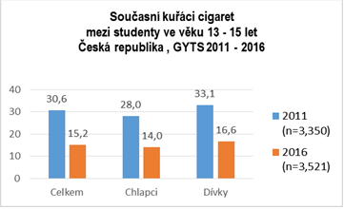

Slide 8
Děkuji za pozornost a přeji příjemný den. www.szu.sz alena.vanova@szu.cz

